Slide 1
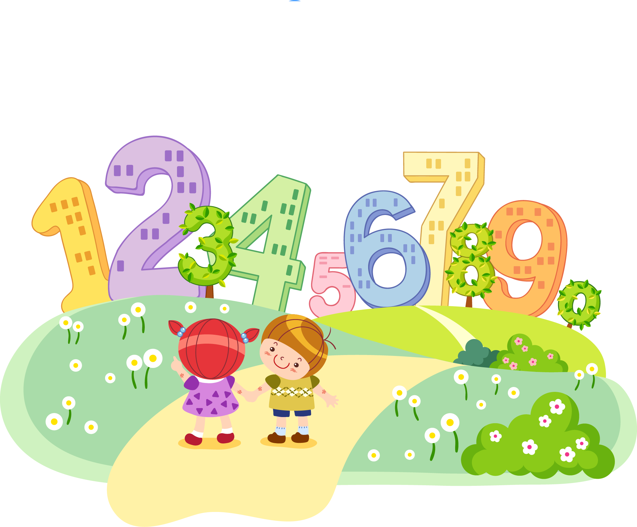
«Муниципальное дошкольное образовательное автономное учреждение «Детский сад № 53 «Огонек» г. Орска
Использование игровых приемов при формировании элементарных математических приемов у дошкольников
Выполнила: Федулова А.М.

Slide 2
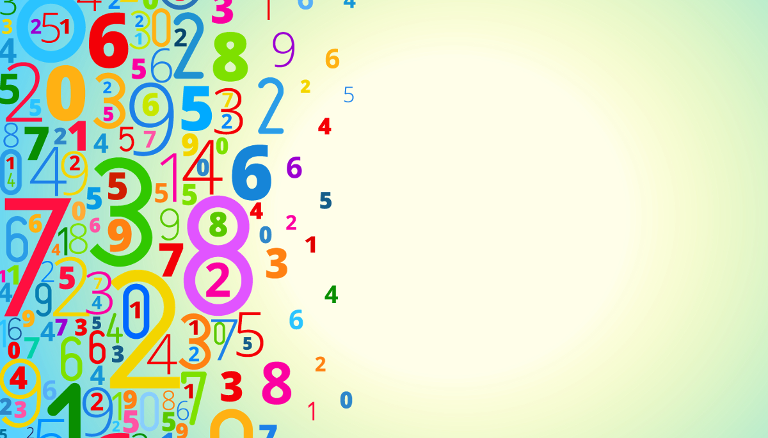
Актуальность
Обучение математике детей дошкольного возраста немыслимо без использования занимательных игр, задач, развлечений. С детьми нужно «играть» в математику. Дидактические игры дают возможность решать различные педагогические задачи в игровой форме, наиболее доступной и привлекательной для детей. Когда внимание ребёнка приковано к игре, к выполнению игровых задач, он сам того не замечая преодолевает трудности математического характера, учится оперировать имеющимися знаниями в изменившейся в обстановке. Как же сделать изучение математики более привлекательным и доступным? Из личного опыта я знаю, что обучение лучше осуществлять в естественном, самом привлекательном для детей виде деятельности – игре, а значит, цель воспитателя научить ребенка играть, и в процессе игры, незаметно знакомить его с определенными понятиями, давать нужную информацию

Slide 3
Математика обладает уникальным развивающим эффектом. «Она приводит в порядок ум», т.е. наилучшим образом формирует приемы мыслительной деятельности и качества ума, но не только.
Игра - это вид деятельности в условиях ситуаций, направленных на воссоздание и усвоение общественного опыта, в котором складывается и совершенствуется самоуправление поведением
Дидактическая игра – такая деятельность, смысл и цель которой дать детям определенные знания и навыки, развитие умственных способностей.
Дидактические игры – это игры, предназначенные для обучения.

Slide 4
Основными задачами математического развития детей дошкольного возраста являются:
- развитие у детей логико-математических представлений (о математических свойствах и отношениях предметов, конкретных величинах, числах, геометрических фигурах, зависимостях и закономерностях);
- развитие сенсорных (предметно-действенных) способов познания математических свойств и отношений: обследование, сопоставление, группировка, упорядочение, разбиение;
- освоение детьми экспериментально-исследовательских способов познания математического содержания (воссоздание, экспериментирование, моделирование, трансформация);
- развитие у детей логических способов познания математических свойств и отношений (анализ, абстрагирование, отрицание, сравнение, обобщение, классификация);
- овладение детьми математическими способами познания действительности: счет, измерение, простейшие вычисления;
- развитие интеллектуально-творческих проявлений детей: находчивости, смекалки, догадки, сообразительности, стремления к поиску нестандартных решений задач;
- развитие точной, аргументированной и доказательной речи, обогащение словаря ребенка;
- развитие активности и инициативности детей;
- воспитание готовности к обучению в школе: развитие самостоятельности, ответственности, настойчивости в преодолении трудностей, координации движений глаз и мелкой моторики рук, умений самоконтроля и самооценки.

Slide 5
Игровые методы
Для усвоения математических представлений необходима интеграция математического образования дошкольников в ходе всего образовательного процесса.
В ходе прогулок с детьми: сравниваем листочки по форме, величине, цвету. Собираем камешки (сортируем, тренируемся в счете), рассматриваем деревья, кустарники, забор – сравниваем по высоте, толщине.
Рисуя с детьми, обращаем внимание на длину карандашей, сравниваем их.
Обращаем внимание на цифры. Которые окружают нас в повседневной жизни, в различных ситуациях. Например: на циферблате часов, в календаре, номер дома и т.д. Дети учатся не только считать но и ориентироваться в пространстве (спрашивая – кто сидит справа, а кто сева? и т.д.).

Slide 6
Виды дидактических игр для ФЭМП
Занятия по формированию элементарных математических представлений в форме дидактических игр и упражнений наиболее распространены в детском саду.
Игры условно делятся на следующие игры:
- Игры с цифрами и числами
- Игры на ориентировки в пространстве
- Игры с геометрическими фигурами
- Игры на логическое мышление
- Игры на ориентировку во времени

Slide 7
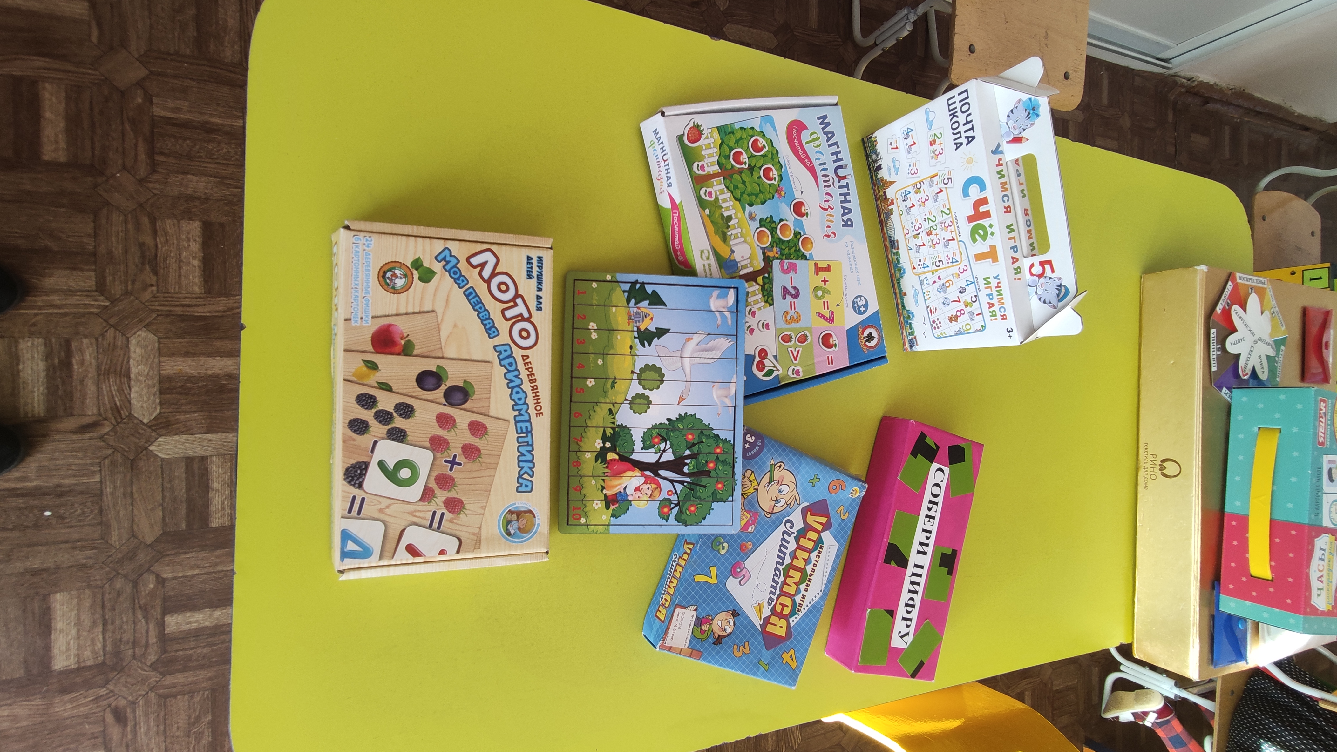
Игры с цифрами и числами
В старшей группе начинают углублять представление о числе.
Детей начинают, знакомят с составом из единиц чисел первого пятка. (5- это 1,1,1,1 и еще 1).
Для того чтобы подчеркнуть состав множества (из элементов) и на этой основе дать детям представление о составе числа (из единиц, подбирают такие совокупности, в которых каждый предмет отличается от других.
В этих целях можно использовать такие дидактические игры: «Собери цифру», «Найди число», «Найди свое место», «Математическая эстафета», «Занимательный счет» и другие

Slide 8
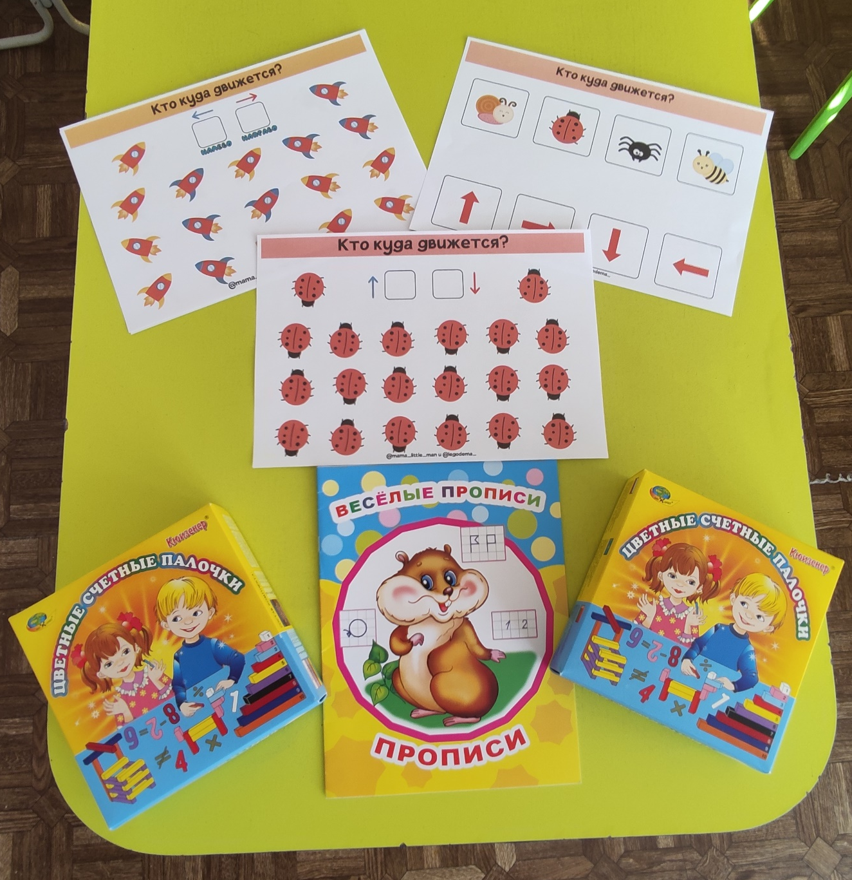
Игры на ориентировки в пространстве
Пространственные представления детей постоянно расширяются и закрепляются в процессе всех видов деятельности.
Сюда входят игры на формирование ориентировки «на себе», на ориентировку в замкнутом и открытом пространстве.
«Найди игрушку», «Скажи наоборот», «Далеко – близко», «Кто больше?», «Разноцветное путешествие», «Найди место» и т.д.

Slide 9
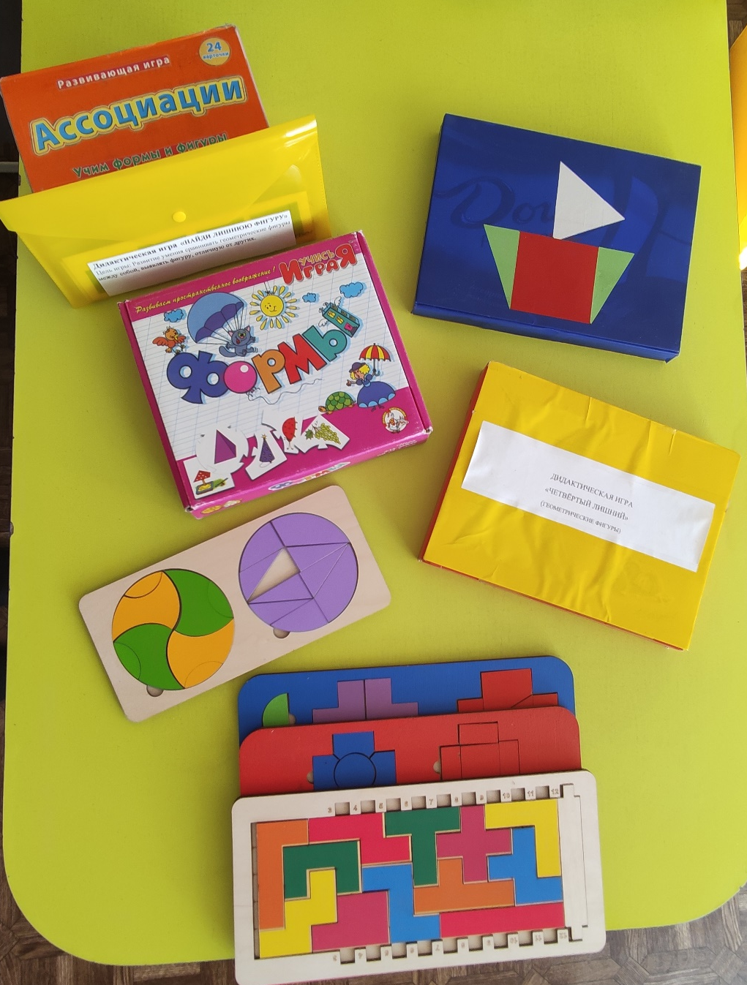
Игры с геометрическими фигурами
Одним из самых главных свойств, которые дают ребёнку представление об окружающем мире, является форма предметов. Знание фигур необходимо для развития логики, пространственного мышления и математических способностей. Знакомство с геометрическими фигурами начинается в возрасте 2 – 3 лет и продолжается в течении всего дошкольного возраста.
В работе педагогов ДОУ используются такие игры: «Большие и маленькие круги», «Кто больше назовет», «Лото», «Найди лишнюю фигуру», «Геометрическая мозаика», «Сложи фигуру» и т. д.

Slide 10
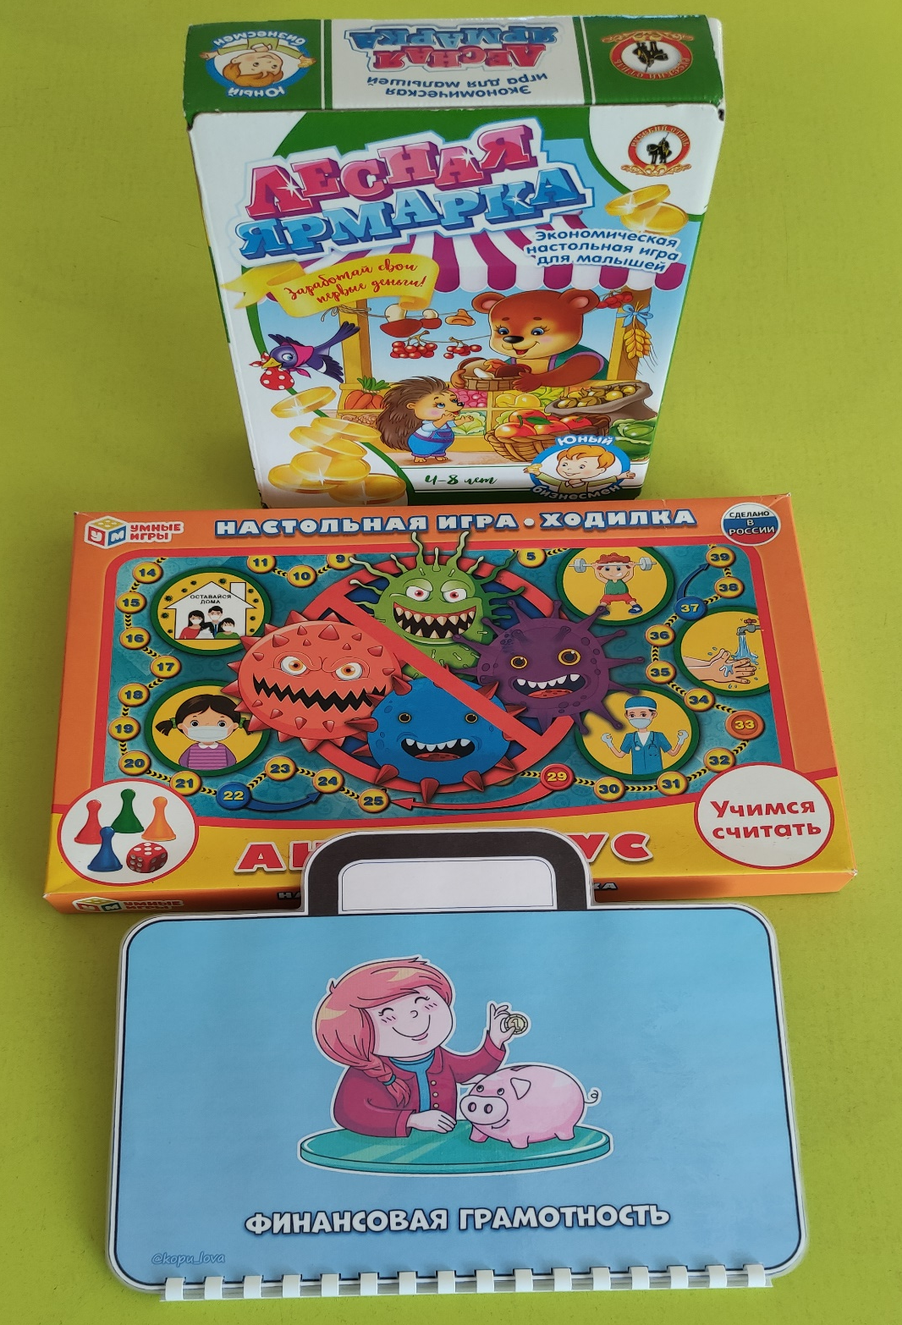
Игры на логическое мышление
Эти игры помогут детям закрепить понятия «цвет и форма», повторить геометрические фигуры, делают детей внимательнее и учат логически мыслить.
Здесь можно использовать такие игры: «Разложи карточки», «Цветы на клумбах», «Кто что любит?», «Найди лишнюю картинку», «Классификация», «Найди варианты», и другие.

Slide 11
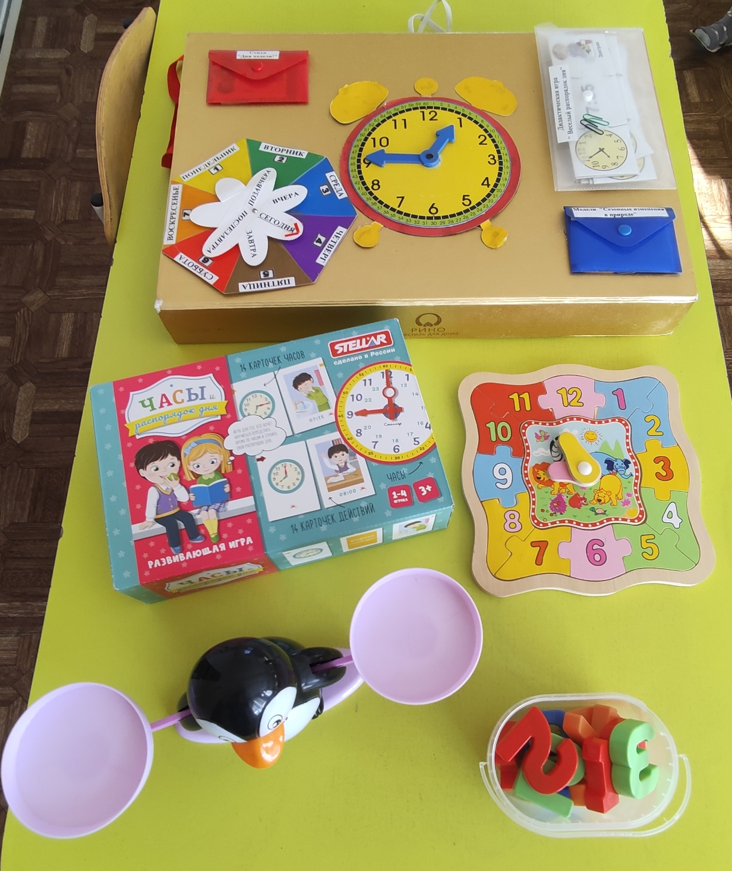
Игры на ориентировку во времени
Восприятие времени – отражение в сознании человека продолжительности, последовательности, быстроты и частоты протекания процессов, явлений, действий. Детям уже в дошкольном возрасте жизненно необходимо научиться самим ориентироваться во времени: определять, изменять время (правильно обозначая в речь), чувствовать его длительность (чтобы регулировать и планировать деятельность во времени), менять темп и ритм своих действий в зависимости от наличия времени.
Здесь можно использовать такие игры: «Когда это бывает», «Вчера, сегодня, завтра», «Круглый год», «Что наступило», «Что за чем?» и другие

Slide 12
Рекомендации по использованию дидактических игр
Игры необходимо проводить в определенной системе, с учетом индивидуальных и возрастных особенностей детей.
Подать игру детям так, чтобы вызвать у них интерес, повысить их активность, эмоциональность.
Использовать в игре материал, не требующий длительной и трудоемкой подготовки.
Принимать участие в играх, быть объективным, справедливым в оценке результатов, не "подыгрывать" детям.
Использовать в работе с детьми старшего дошкольного возраста словесные игры, так как они не требуют особых усилий для их проведения и способствуют развитию математической речи.
Продумать варианты усложнения дидактической игры и меры помощи.
Предлагать дидактические игры для самостоятельной деятельности детей, продумав их размещение в игровом уголке и сменяемость (не менее двух раз в месяц).
Провести работу с родителями, направленную на использование дидактических игр, с целью развитие количественных представлений у детей в условиях семьи.
Таким образом, дидактические игры разнообразные по своему содержанию, целевому назначению и возрастным возможностям.
Они являются важным средством развития элементарных
математических представлений у детей дошкольного возраста.

Slide 13
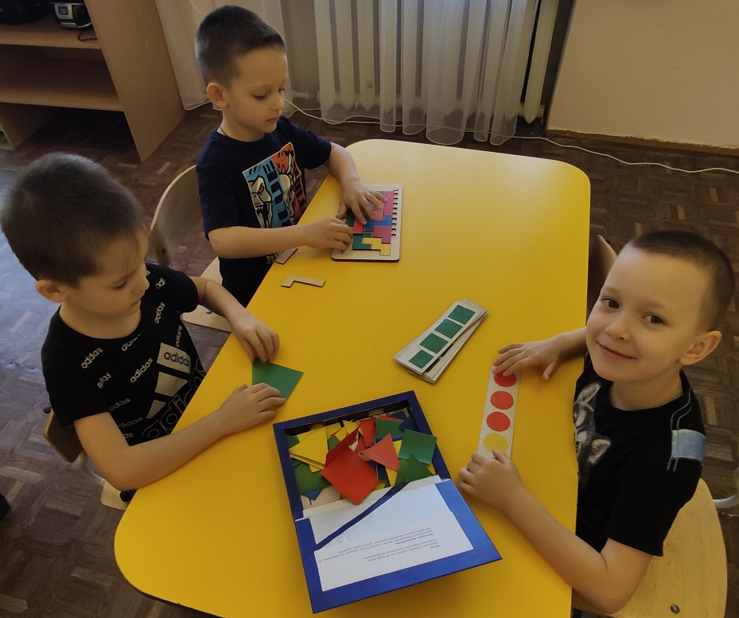
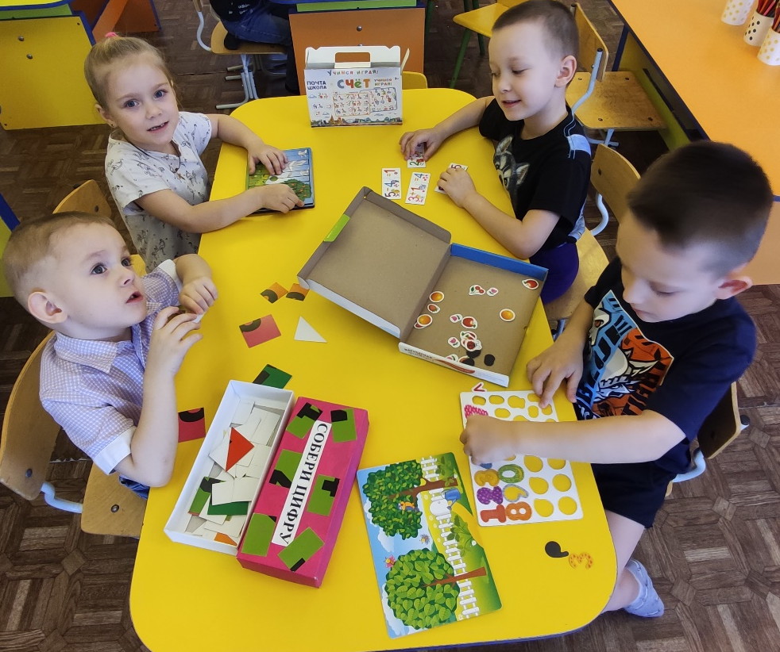
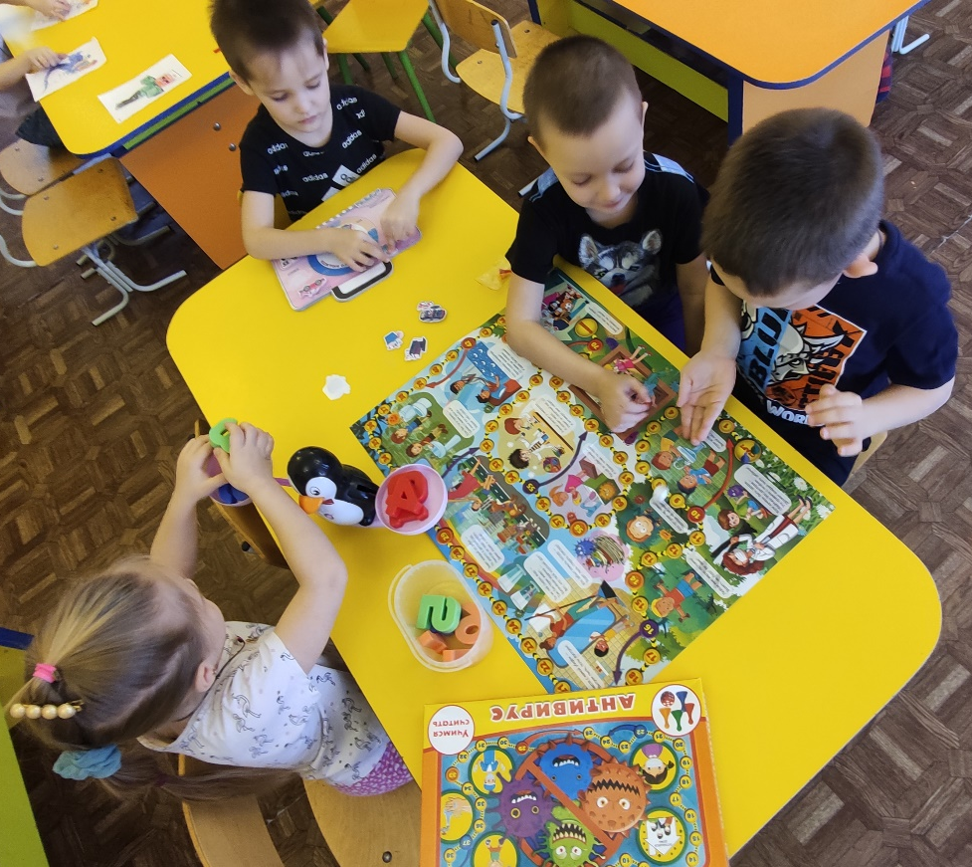
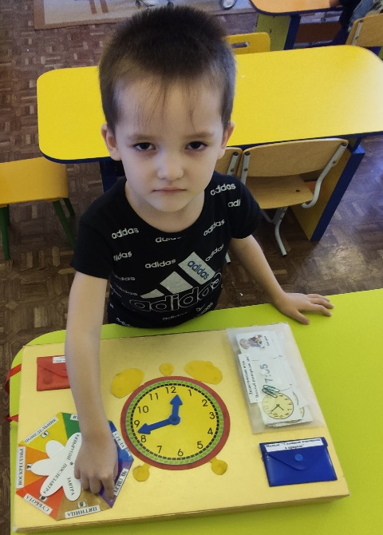
УЧЕНИЕ ДОЛЖНО БЫТЬ РАДОСТНЫМ!!!

Slide 14
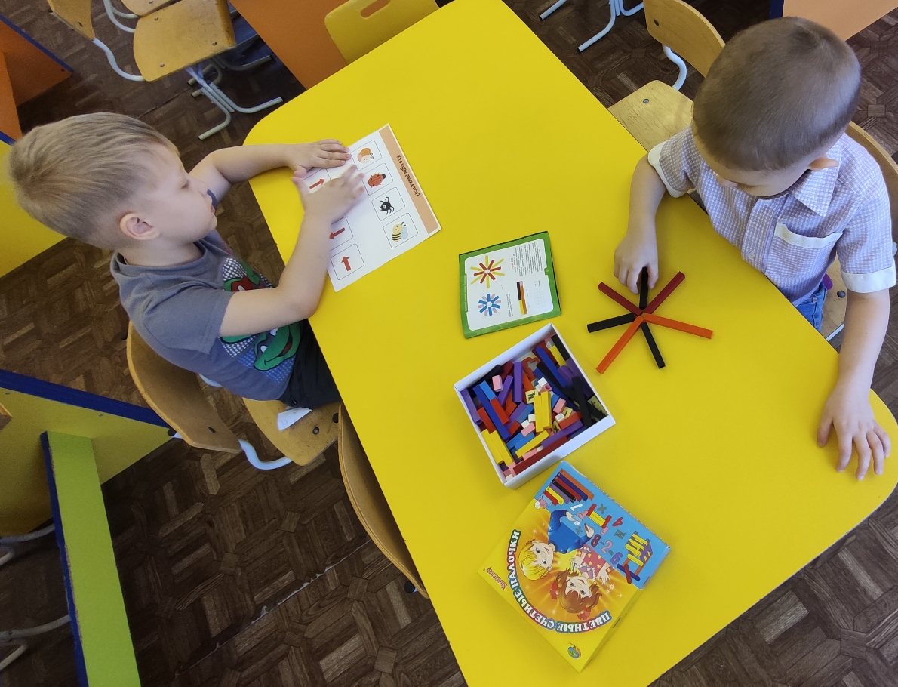
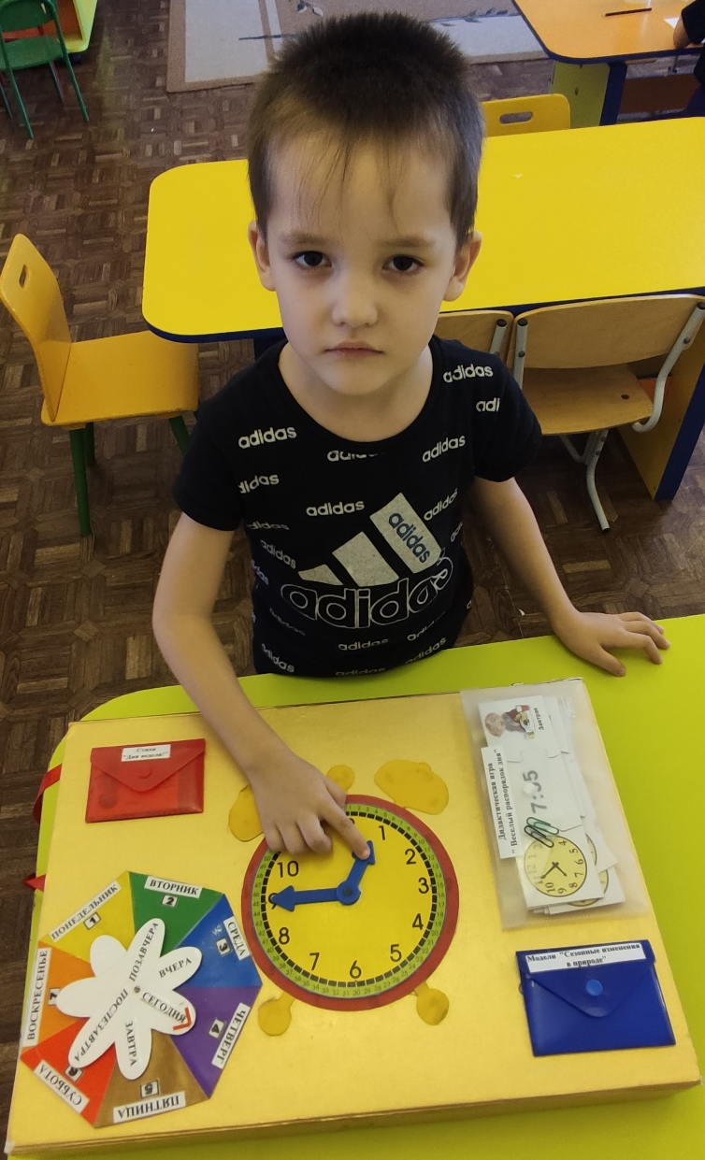
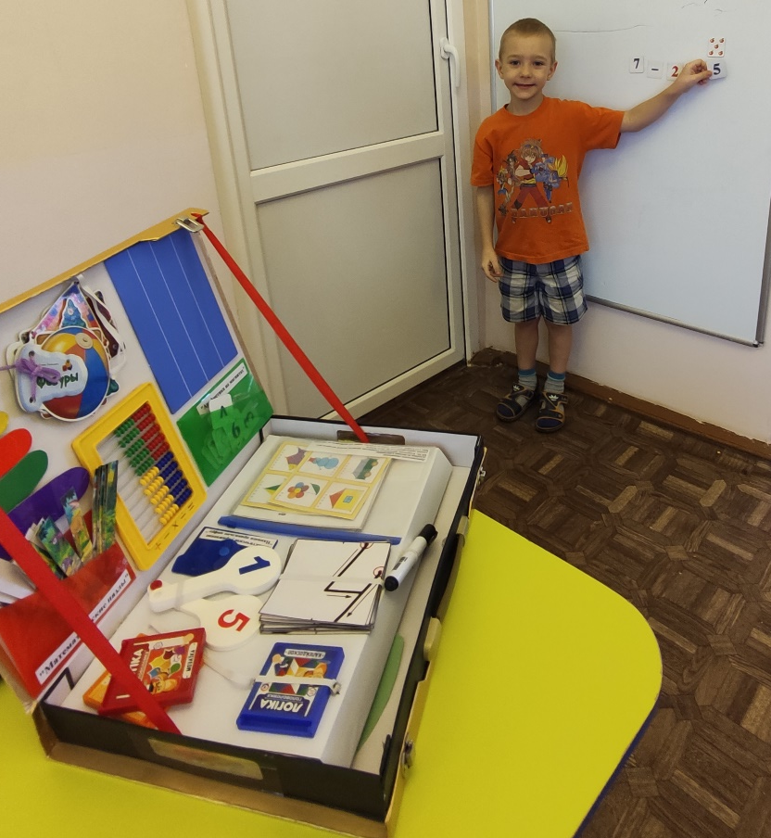
Спасибо
За внимании!!!

